Slide 1
Název | Smyslová soustava – rovnovážné ústrojí, chuť a čich
Předmět, ročník | Biologie, 3. ročník
Tematická oblast | Biologie člověka
Anotace | Prezentace na téma částí smyslové soustavy, obsahuje otázky a animaci
Klíčová slova | Vejčitý a kulovitý váček, polokruhovité chodby, centra chuti
Autor | Mgr. Tomáš Pospíšil
Datum | březen 2014
Škola | Gymnázium Jana Opletala, Litovel, Opletalova 189
Projekt | EU peníze středním školám, reg. č.: CZ.1.07/1.5.00/34.0221

Slide 2
Smyslová soustava
rovnovážné ústrojí, chuť a čich
Po1 DUM č. 17

Slide 3
Rovnovážné ústrojí
statokinetické čidlo
součást vnitřního ucha
kinetické čidlo
pohybové
statické čidlo
polohové

Slide 4
kinetické čidlo
tři na sebe kolmé polokruhovité kanálky
každý zakončen ampulou
vyplněny endolymfou, obklopeny perilymfou
v každé ampule vyvýšenina se smyslovými buňkami
jejich brvy zanořeny do rosolovité kupuly
kupula se vychyluje na strany jako létací dveře
reakce na úhlové zrychlení, rotační pohyby hlav

Slide 5
kinetické čidlo
Obr. 1 Řez polokruhovitým kanálkem

Slide 6
statické čidlo
vejčitý a kulovitý váček
uvnitř rosolovitá hmota s krystalky uhličitanu vápenatého (otolity)
reakce na lineární zrychlení (pád, stoupání), změnu polohy hlavy vzhledem k trupu, udržení vzpřímeného postoje a rovnováhy těla
rovnoměrný pohyb nevnímáme (pokud nekontrolujeme zrakem)

Slide 7
statické čidlo
vejčitý a kulovitý váček
uvnitř rosolovitá hmota s krystalky uhličitanu vápenatého (otolity)
reakce na lineární zrychlení (pád, stoupání), změnu polohy hlavy vzhledem k trupu, udržení vzpřímeného postoje a rovnováhy těla
rovnoměrný pohyb nevnímáme (pokud nekontrolujeme zrakem)

Slide 8
Čich
čichový epitel – horní část sliznice nosní dutiny
1 milión smyslových buněk na ploše 4 cm² (pes až 150 cm²
rychlá a úplná adaptace
ženy citlivější

Slide 9
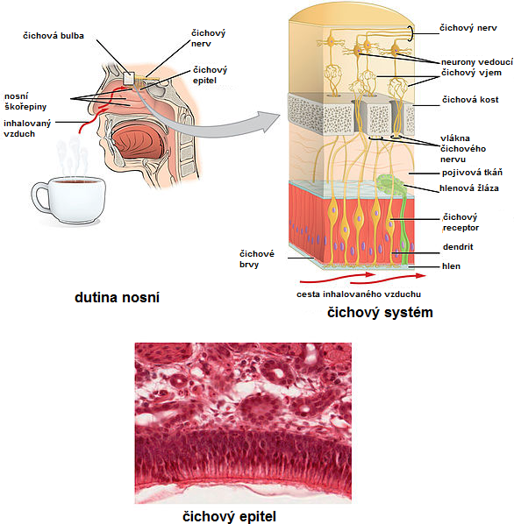
Čich
Obr. 2 Čich

Slide 10
Chuť
chuťové pohárky na jazyku a na patře
adekvátní podnět = látky rozpuštěné v tekutině
rozlišení – asi 10 000 chutí
chuťové vjemy ovlivněny: a) současným drážděním čichu, b) teplotou potravy, c) složením potravy, d) hmatovými/dotykovými vjemy, e) konsistencí potravy
Jaké jsou základní chuti?

Slide 11
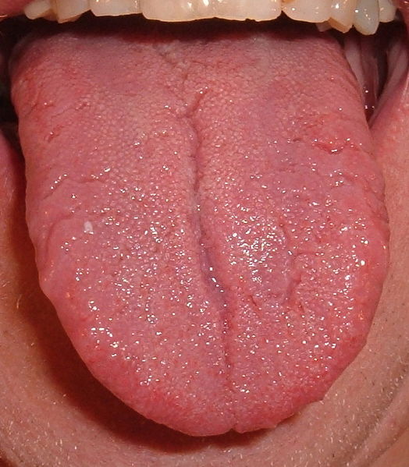
Chuť
hořkost
sladko
kyselost
kyselost
sladko
sladko
a
slano
Obr. 3 Jazyk

Slide 12
Zdroje
Obr. 1 Řez polokruhovitým kanálkem. Upraveno podle [cit. 2014-04-10]. Dostupný pod licencí Public domain na WWW: http://commons.wikimedia.org/wiki/File:Vestibular_system%27s_semicircular_canal-_a_cross-section.jpg
Obr. 2 Čich. Upraveno podle [cit. 2014-04-10]. Dostupný pod licencí Creative Commons Uveďte autora 3.0 Unported na WWW: http://commons.wikimedia.org/wiki/File:1403_Olfaction.jpg?uselang=cs
Obr. 3 Jazyk [cit. 2014-04-01]. Dostupný pod licencí Creative Commons Attribution-Share Alike 3.0 Unported license. na WWW: http://commons.wikimedia.org/wiki/File:Tongue.agr.jpg
Informace
JELÍNEK, Jan a ZICHÁČEK Vladimír. Biologie pro gymnázia: (teoretická a praktická část). 3., dopl. a opr. vyd. Olomouc: Nakladatelství Olomouc, 1998, 551 s., [38] s. barev. obr. příl. ISBN 80-718-2070-9.

